Slide 1
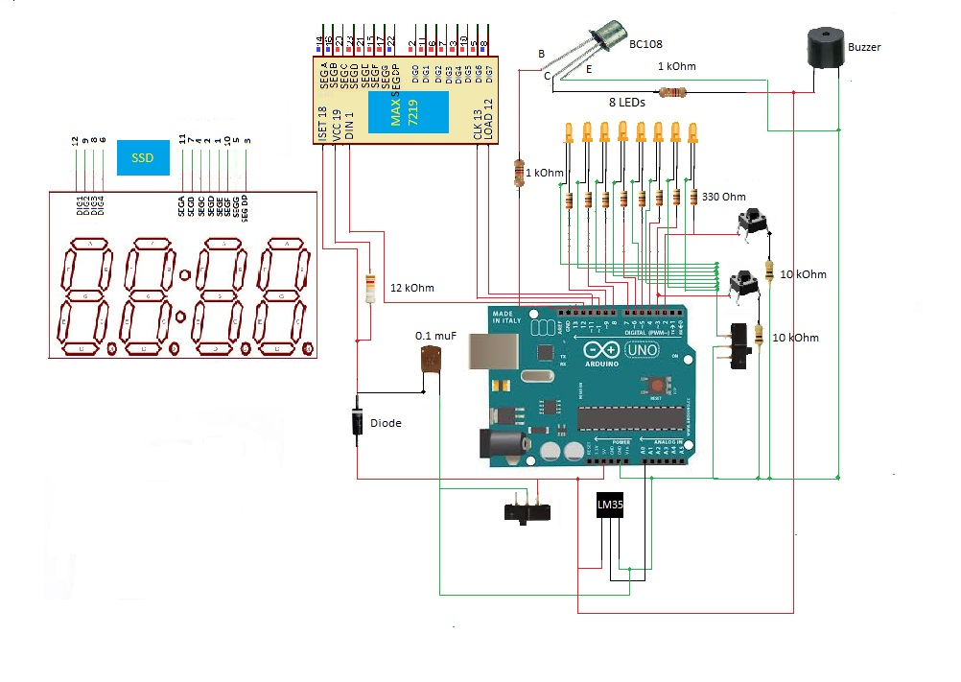
2019 OS Lab Study
Arduino GPIO
Notes:
범용 GPIO 보드 만들기
https://fos.cmb.ac.lk/esl/general-purpose-input-output-arduino-shield/

Slide 2
2019 OS Lab Study
blink 예제
아두이노 GPIO
C:\Program Files (x86)
\Arduino
\hardware
\arduino
\avr
\cores
\arduino
\wiring_digital.c
wiring.c
\variants
\standard
\pins_arduino.h
void setup() {
pinMode(LED_BUILTIN, OUTPUT);
}
void loop() {
digitalWrite(LED_BUILTIN, HIGH);
delay(1000);
digitalWrite(LED_BUILTIN, LOW);
delay(1000);
}
(1)
(2)
(1)
(3)
(1)
(3)
(2)
Notes:
http://www.hardcopyworld.com/ngine/aduino/index.php/archives/1865
http://www.hardcopyworld.com/ngine/aduino/index.php/archives/2168

Slide 3
2019 OS Lab Study
아두이노 GPIO
button 예제
const int buttonPin = 2;
const int ledPin = 13;
int buttonState = 0;
void setup() {
pinMode(ledPin, OUTPUT);
pinMode(buttonPin, INPUT); }
void loop() {
buttonState = digitalRead(buttonPin);
if (buttonState == HIGH)
digitalWrite(ledPin, HIGH);
else
digitalWrite(ledPin, LOW);
}
2
GND

Slide 4
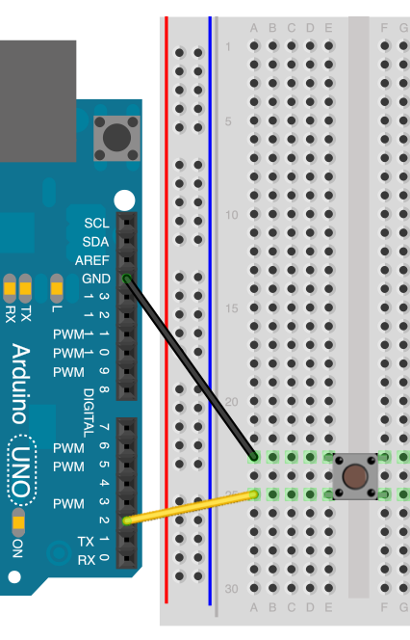
2019 OS Lab Study
아두이노 GPIO
button 예제
const int buttonPin = 2;
const int ledPin = 13;
int buttonState = 0;
void setup() {
pinMode(ledPin, OUTPUT);
pinMode(buttonPin, INPUT); }
void loop() {
buttonState = digitalRead(buttonPin);
if (buttonState == HIGH)
digitalWrite(ledPin, HIGH);
else
digitalWrite(ledPin, LOW);
}

Slide 5
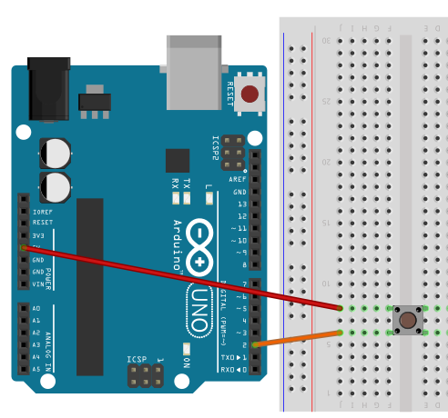
2019 OS Lab Study
button 예제
5V
2

Slide 6
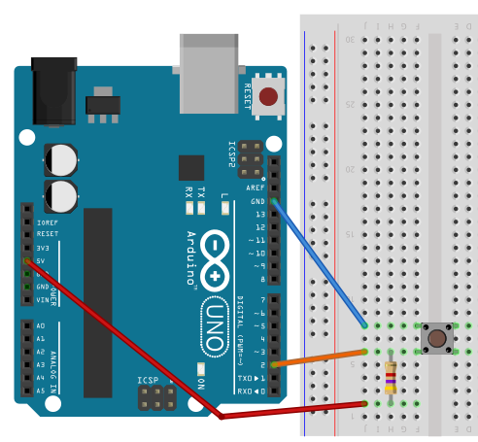
2019 OS Lab Study
button 예제
5V
4.7k
2
GND

Slide 7
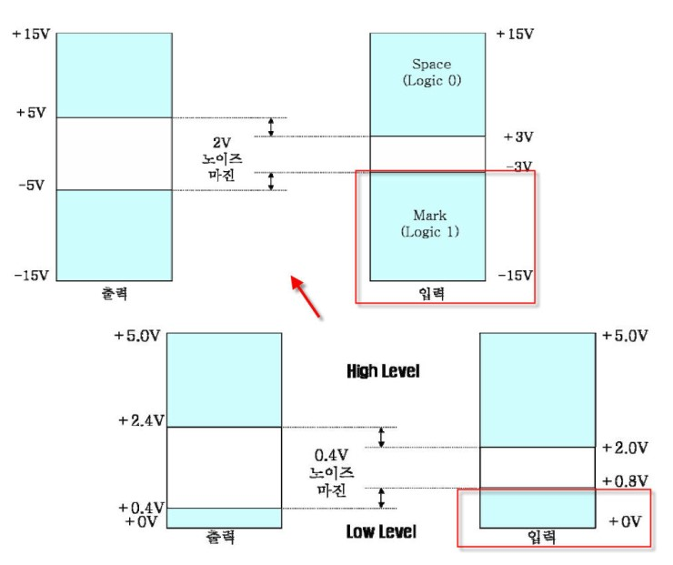
2019 OS Lab Study
아두이노 GPIO
잡음 여유
(Noise Margin)

Slide 8
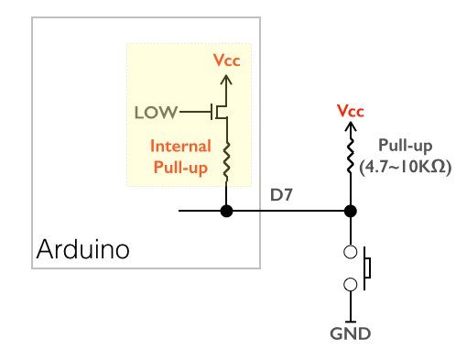
2019 OS Lab Study
아두이노 GPIO
button 예제
...
void setup() {
pinMode(ledPin, OUTPUT);
pinMode(buttonPin, INPUT_PULLUP); }
...
풀업(pull-up)
풀다운(pull-down)
<Arduino.h>
#define INPUT 0x0 #define OUTPUT 0x1 #define INPUT_PULLUP 0x2
Datasheet p.59 p.72 p.280
D2
Notes:
https://garretlab.web.fc2.com/en/arduino/inside/arduino/wiring_digital.c/pinMode.html
https://garretlab.web.fc2.com/en/arduino/inside/arduino/Arduino.h/digitalPinToPort.html

Slide 9
2019 OS Lab Study
아두이노 GPIO
버튼 과제
[조건]
버튼(D2)을 누르면(LOW) seral 통신으로 버튼을 누른 누적횟수를 출력한다.

Slide 10
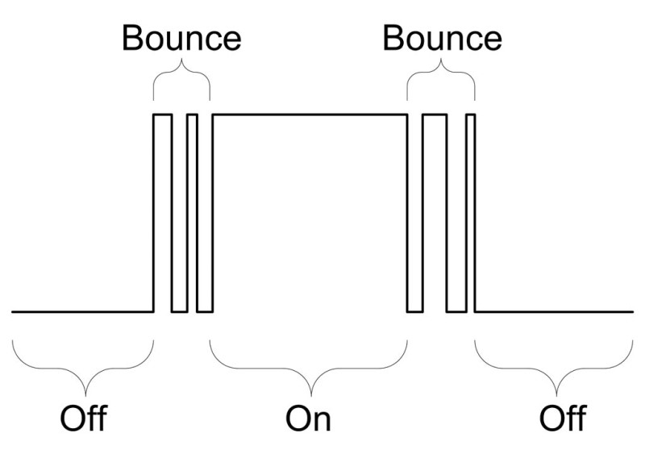
2019 OS Lab Study
아두이노 GPIO
채터링 (chattering) 바운싱(debouncing)

Slide 11
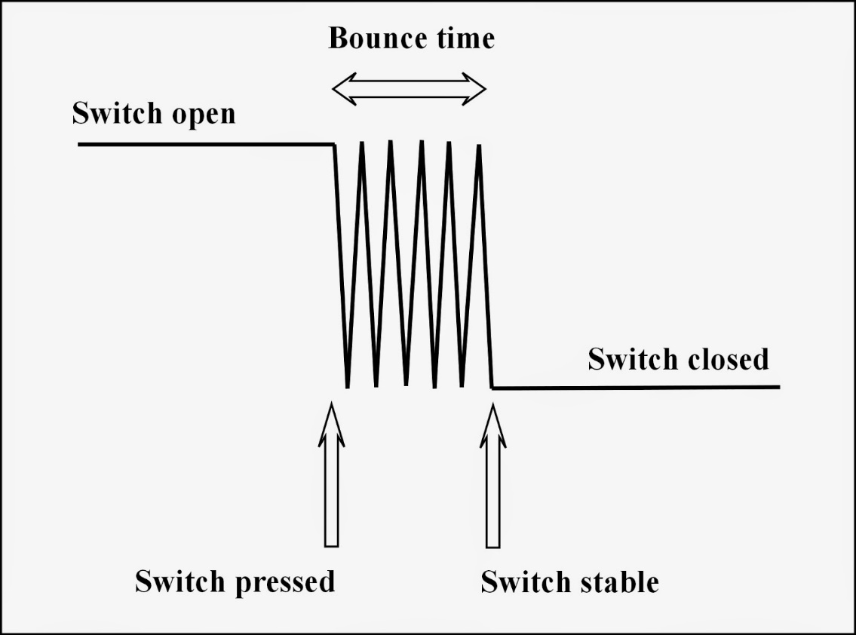
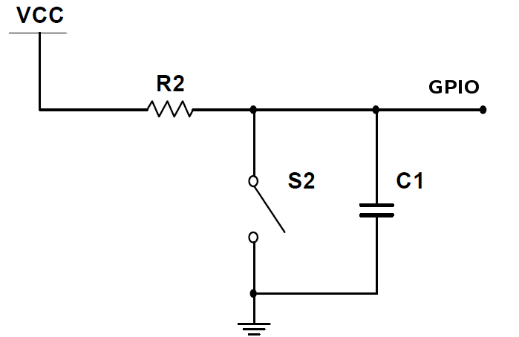
2019 OS Lab Study
아두이노 GPIO
채터링 (chattering) 방지
H/W 해결
S/W 해결

Slide 12
2019 OS Lab Study
아두이노 GPIO
도전 과제
[수행 조건]
* 버튼은 한번에 하나만 누른다.
* 버튼을 누를 때 다음 동작을 수행한다.
버튼(D2)를 누르면(LOW) LED(D13)은 켜진다(ON).
버튼(D3)를 누르면(LOW) LED(D13)은 꺼진다(OFF).
버튼(D4)를 누르면(LOW) LED(D13)은 5회 점멸(1초 간격)한다.

Slide 13
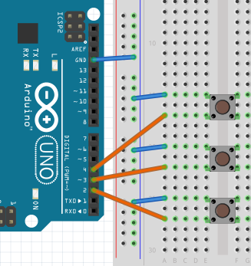
2019 OS Lab Study
Button_led_v2.ino
아두이노 GPIO
#define BtnOffPin 2 // OFF 모드 버튼 연결 핀번호
#define BtnOnPin 3 // ON 모드 버튼 연결 핀번호
#define BtnBlinkPin 4 // Blink 모드 버튼 연결 핀번호
#define LedPin 13 // 표시 LED 연결 핀번호
#define INTERVAL 500 // 점멸 시간 간격(milliseconds)
uint8_t lastMode = 0; // 이전 모드
unsigned long previousMillis = 0; // 이전 시각
void setup() {
pinMode(BtnOffPin, INPUT_PULLUP); // OFF 모드 버튼 입력 모드(Pull-Up) 설정
pinMode(BtnOnPin, INPUT_PULLUP); // ON 모드 버튼 입력 모드(Pull-Up) 설정
pinMode(BtnBlinkPin, INPUT_PULLUP); // Blink 모드 버튼 입력 모드(Pull-Up) 설정
pinMode(LedPin, OUTPUT); // LED 표시 출력 모드(Pull-Up) 설정 }
void loop() {
static uint8_t ledState = LOW; // LED 상태
static uint8_t blinkTimes = 10; // 점멸 횟수
static unsigned long currentMillis; // 현재 시각
static uint8_t Mode = 0; // Mode 0:Off, 1:On, 2:Blink
Mode = readBtns(BtnOffPin, BtnOnPin, BtnBlinkPin); // 버튼 상태 읽기
currentMillis = millis(); // 현재 시각 읽기
if (Mode != lastMode) {
switch (Mode) {
case 0:
digitalWrite(LedPin, LOW); break;
case 1:
digitalWrite(LedPin, HIGH); break;
case 2:
digitalWrite(LedPin, LOW); // 점멸 준비(LED Off)
blinkTimes = 10; // 점멸 준비(점멸 횟수 세팅)
break;
}
lastMode = Mode; // 바뀐 모드 저장
}
// 이전 모드와 다른 모드 선택 처리 루틴 ===== end
// blink 모드 처리 루틴 ====
if (Mode == 2 ) {
if (currentMillis - previousMillis >= INTERVAL) { // 점멸 시간이 되면
previousMillis = currentMillis; // save the last time you blinked the LED
ledState = !ledState; // if the LED is off turn it on and vice-versa:
digitalWrite(LedPin, ledState); // set the LED with the ledState of the variable:
blinkTimes--;
if (blinkTimes == 0)
lastMode = 0; // 점멸이 끝나면 OFF모드로 전환, 다시 점멸 모드 기동 가능토록함
}
}
// blink 모드 처리 루틴 ==== end
}
// 버튼 값 읽기
int readBtns(uint8_t BtnOFF, uint8_t BtnON, uint8_t BtnBlink) {
if (digitalRead(BtnOFF) == LOW)
return 0;
else if (digitalRead(BtnON) == LOW)
return 1;
else if (digitalRead(BtnBlink) == LOW)
return 2;
else
return lastMode; // 아무 버튼도 누르지 않았으면 이전 모드 반환
}
도전 과제
회로 및 코드

Slide 14
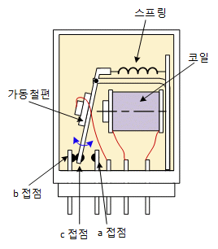
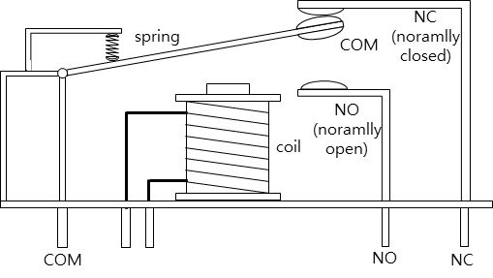
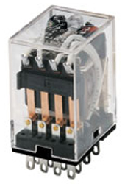
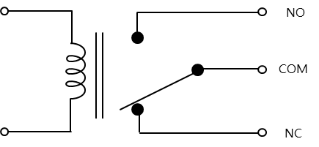
2019 OS Lab Study
Relay 원리
아두이노 GPIO
Notes:
https://m.blog.naver.com/lagrange0115/220698487936

Slide 15
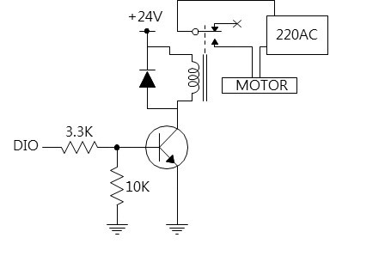
2019 OS Lab Study
Relay 활용(AC모터 제어)
아두이노 GPIO
Notes:
https://m.blog.naver.com/lagrange0115/220698487936

Slide 16
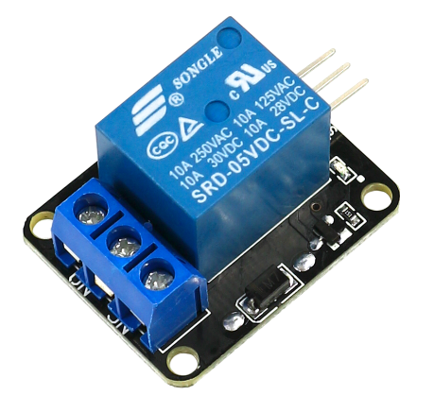
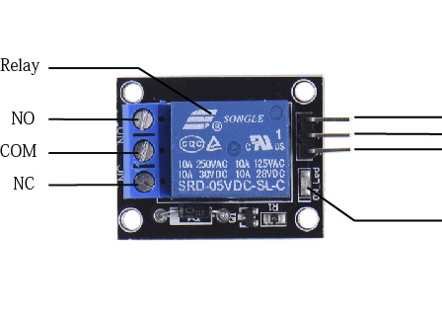
2019 OS Lab Study
Relay 실습
아두이노 GPIO
NO
COM
NC
GND(-)
VCC(+)
SIG(S)
동작 표시
LED
<릴레이 모듈>
<pin out>

Slide 17
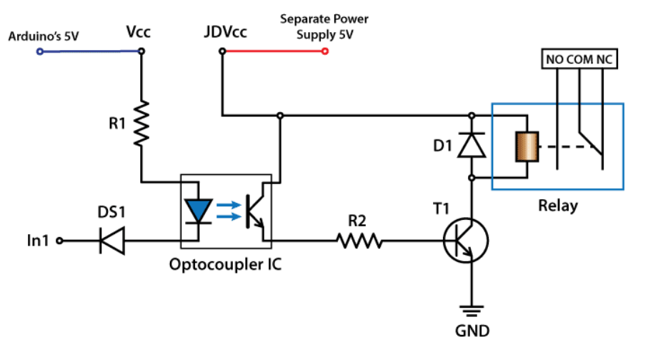
2019 OS Lab Study
Relay 실습(모듈 내부)
아두이노 GPIO
Notes:
https://howtomechatronics.com/tutorials/arduino/control-high-voltage-devices-arduino-relay-tutorial/

Slide 18
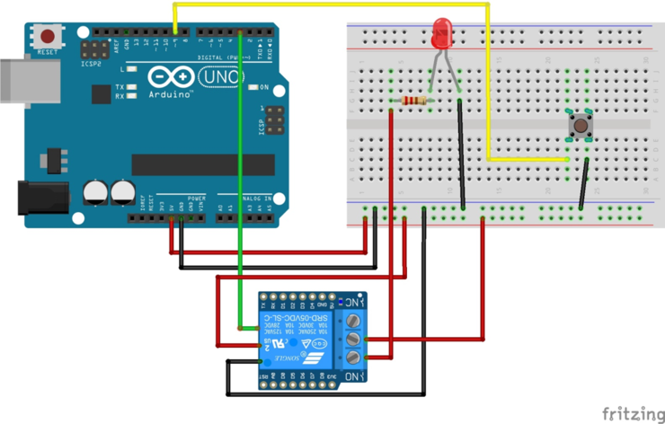
2019 OS Lab Study
Relay 실습
아두이노 GPIO
Notes:
https://m.blog.naver.com/eduino/220884752484

Slide 19
2019 OS Lab Study
Relay 실습
아두이노 GPIO
int Relaypin = 3;
int Switch = 9;
void setup() {
pinMode(Relaypin,OUTPUT); // 릴레이를 출력으로 설정
pinMode(Switch,INPUT_PULLUP); // 스위치를 입력으로 설정
}
void loop() {
if(digitalRead(Switch)==LOW) // 스위치를 누르면
digitalWrite(Relaypin,HIGH); // 1채널 릴레이 ON
else // 스위치를 누르지 않으면
digitalWrite(Relaypin,LOW); // 1채널 릴레이 OFF
delay(100);
}

Slide 20
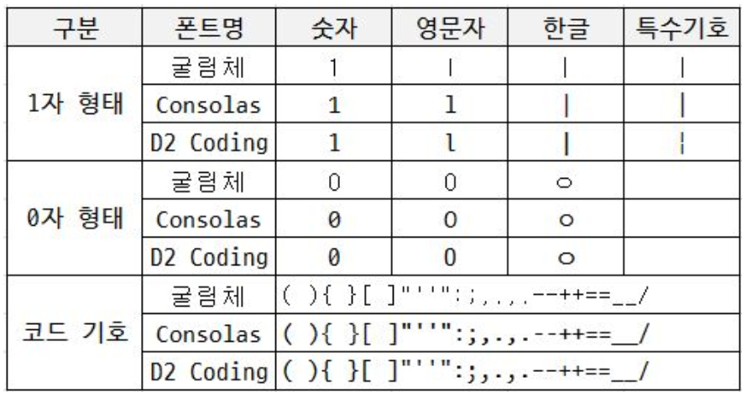
2019 OS Lab Study
코딩 시 폰트는 뭘 쓰지…?
아두이노 GPIO
https://www.slant.co/topics/67/~best-programming-fonts
Notes:
https://futurecreator.github.io/2018/11/12/my-best-programming-font-top-3/
https://github.com/naver/d2codingfont

Slide 21
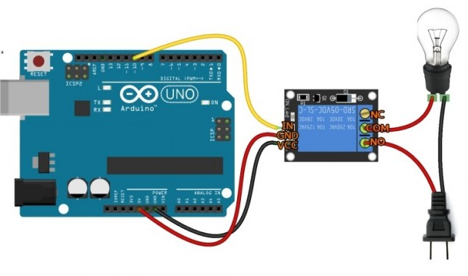
2019 OS Lab Study
Relay 실습(AC220V 제어)
아두이노 GPIO
Notes:
https://m.blog.naver.com/eduino/220884752484

Slide 22
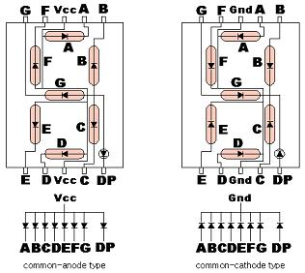
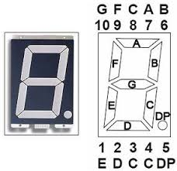
2019 OS Lab Study
FND 원리
아두이노 GPIO
<pin out>
Notes:
FND 원리 다이나믹 구동
https://m.blog.naver.com/PostView.nhn?blogId=almdri02&logNo=150123104874&proxyReferer=https%3A%2F%2Fwww.google.com%2F

Slide 23
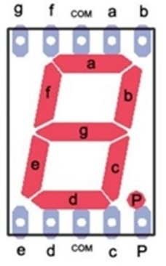
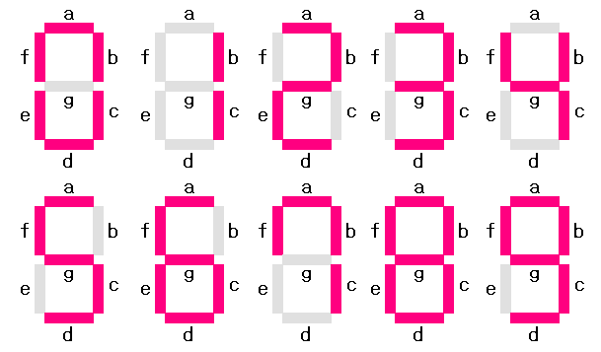
2019 OS Lab Study
FND 실습
아두이노 GPIO
하나 켜기(배선으로만)
원하는 곳 켜기(코딩으로)
숫자 만들기(코딩으로)
D8 D7 D2 D3
D6 D5 D4 D9
Notes:
https://m.blog.naver.com/PostView.nhn?blogId=damtaja&logNo=220611918484&proxyReferer=https%3A%2F%2Fwww.google.com%2F
FND 원리 다이나믹 구동
https://m.blog.naver.com/PostView.nhn?blogId=almdri02&logNo=150123104874&proxyReferer=https%3A%2F%2Fwww.google.com%2F

Slide 24
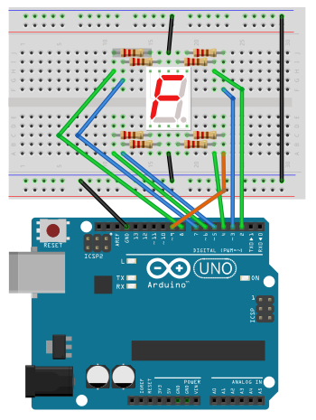
2019 OS Lab Study
FND 실습(공통 음극)
아두이노 GPIO
byte digitsCC[][8] = { // 공통 음극(CC) {1,1,1,1,1,1,0,0}, //0 {0,1,1,0,0,0,0,0}, //1 {1,1,0,1,1,0,1,0}, //2 {1,1,1,1,0,0,1,0}, //3 {0,1,1,0,0,1,1,0}, //4 {1,0,1,1,0,1,1,0}, //5 {1,0,1,1,1,1,1,0}, //6 {1,1,1,0,0,0,0,0}, //7 {1,1,1,1,1,1,1,0}, //8 {1,1,1,1,0,1,1,0} //9 }; void setup() { for(byte i = 2; i < 10 ; i++) { pinMode(i, OUTPUT); digitalWrite(i, LOW); // OFF } } void loop() { for (byte num = 0; num < 10; num++) { displayFND(num); delay(1000); } } void displayFND(byte num) { for(byte i = 2 ; i < 10 ; i++) { digitalWrite(i, digitsCC[num][i-2]); } }
Notes:
https://m.blog.naver.com/PostView.nhn?blogId=damtaja&logNo=220611918484&proxyReferer=https%3A%2F%2Fwww.google.com%2F
FND 원리 다이나믹 구동
https://m.blog.naver.com/PostView.nhn?blogId=almdri02&logNo=150123104874&proxyReferer=https%3A%2F%2Fwww.google.com%2F

Slide 25
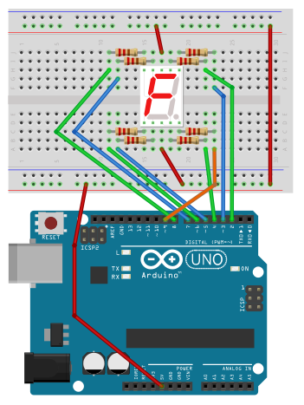
2019 OS Lab Study
FND 실습(공통 양극)
아두이노 GPIO
byte digitsCA[][8] = { // 공통 양극(CA) {0,0,0,0,0,0,1,1}, //0 {1,0,0,1,1,1,1,1}, //1 {0,0,1,0,0,1,0,1}, //2 {0,0,0,0,1,1,0,1}, //3 {1,0,0,1,1,0,0,1}, //4 {0,1,0,0,1,0,0,1}, //5 {0,1,0,0,0,0,0,1}, //6 {0,0,0,1,1,1,1,1}, //7 {0,0,0,0,0,0,0,1}, //8 {0,0,0,0,1,0,0,1} //9 }; void setup() { for(byte i = 2; i < 10 ; i++) { pinMode(i, OUTPUT); digitalWrite(i, HIGH); // OFF } } void loop() { for (byte num = 0; num < 10; num++) { displayFND(num); delay(1000); } } void displayFND(byte num) { for(byte i = 2 ; i < 10 ; i++) { digitalWrite(i, digitsCA[num][i-2]); } }
Notes:
https://m.blog.naver.com/PostView.nhn?blogId=damtaja&logNo=220611918484&proxyReferer=https%3A%2F%2Fwww.google.com%2F
FND 원리 다이나믹 구동
https://m.blog.naver.com/PostView.nhn?blogId=almdri02&logNo=150123104874&proxyReferer=https%3A%2F%2Fwww.google.com%2F

Slide 26
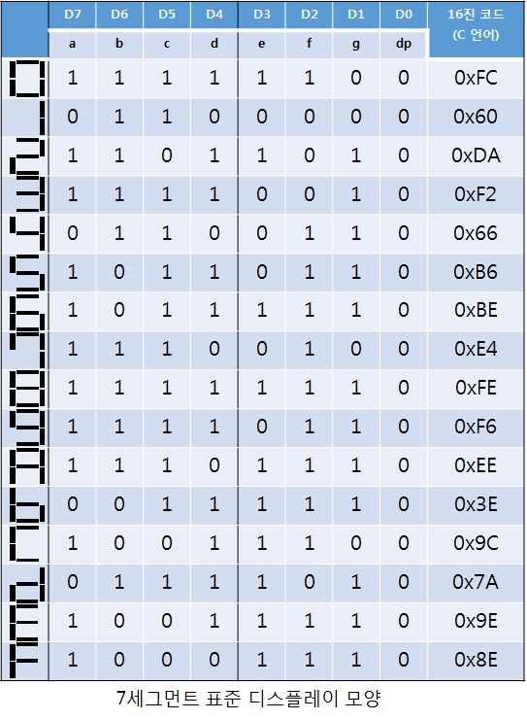
2019 OS Lab Study
FND 실습(과제)
아두이노 GPIO
왼쪽 표를 참고하여 16진법
숫자를 표시하시오.

Slide 27
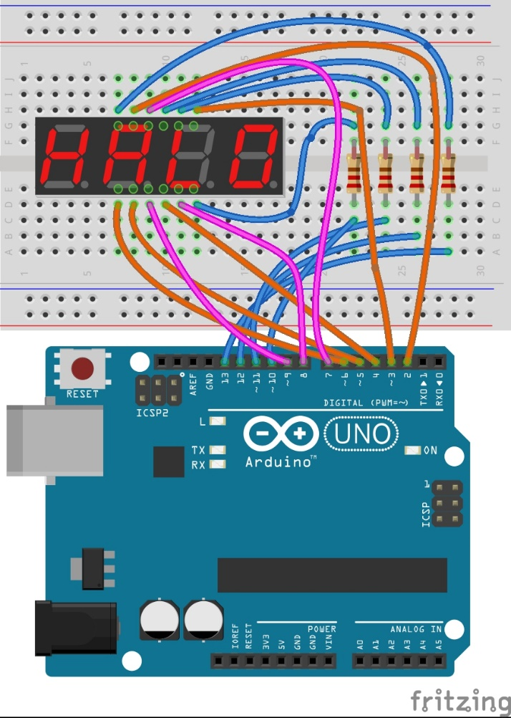
2019 OS Lab Study
4Digit 7Segment(1)
아두이노 GPIO
FND에
‘0123’
표시하기

Slide 28
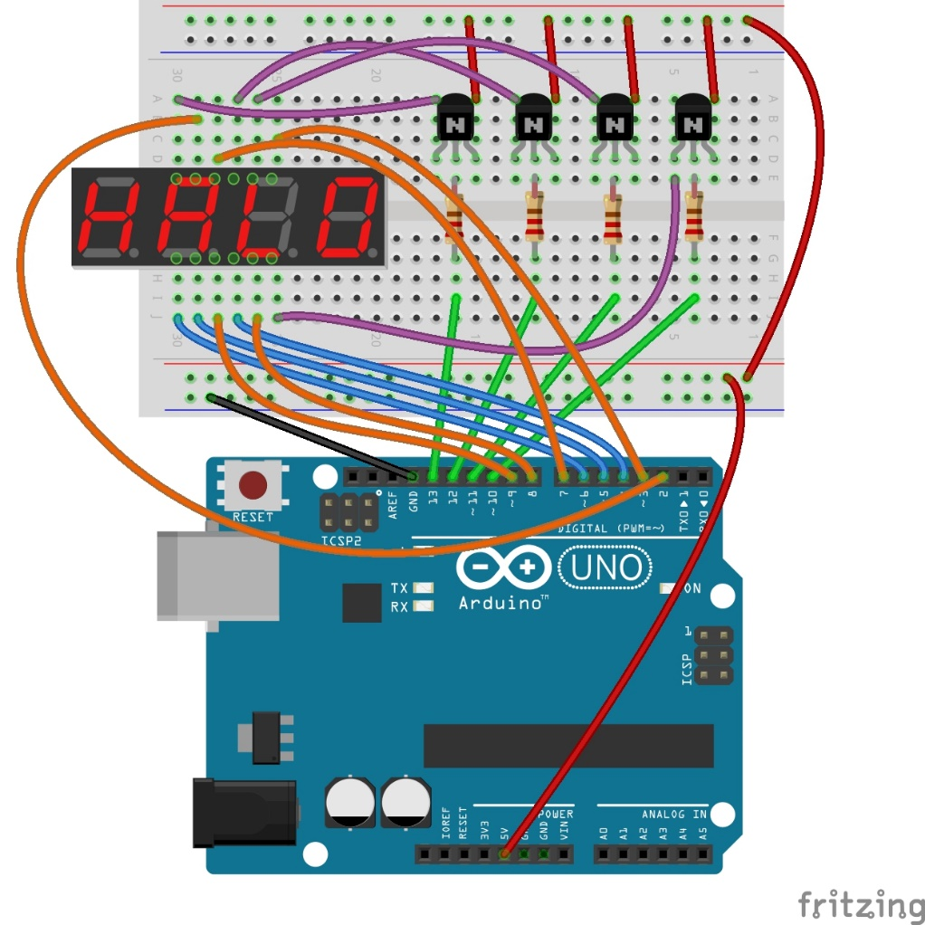
2019 OS Lab Study
4Digit 7Segment(2)
아두이노 GPIO
1. TR을 이용하여
아두이노 회로
보호하기
2. FND 시계 만들기

Slide 29
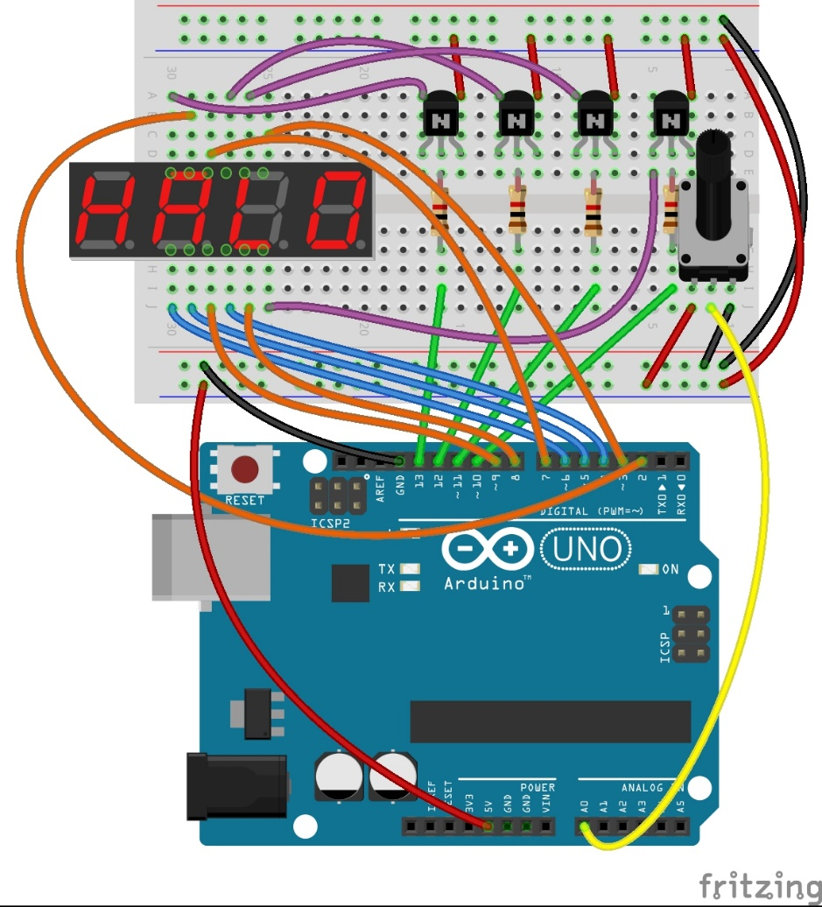
2019 OS Lab Study
4Digit 7Segment(3)
아두이노 GPIO
볼트미터 만들기

Slide 30
2019 OS Lab Study
ADC
아두이노 GPIO
C:\Program Files (x86)
\Arduino
\hardware
\arduino
\avr
\cores
\arduino
\arduino.h
wiring_analog.c
\variants
\standard
\pins_arduino.h
<arduino.h>
#136 int digitalRead(uint8_t);
<wiring_analog.c>
#38 int analogRead(uint8_t pin){…
Notes:
http://www.hardcopyworld.com/ngine/aduino/index.php/archives/1865
http://www.hardcopyworld.com/ngine/aduino/index.php/archives/2168

Slide 31
2019 OS Lab Study
ADC
아두이노 GPIO
int analogRead(uint8_t pin){
uint8_t low, high;
#if defined(analogPinToChannel)
#if defined(__AVR_ATmega32U4__)
if (pin >= 18) pin -= 18; // allow for channel or pin numbers
#endif
pin = analogPinToChannel(pin);
#elif defined(__AVR_ATmega1280__) || efined(__AVR_ATmega2560__)
if (pin >= 54) pin -= 54; // allow for channel or pin numbers
#elif defined(__AVR_ATmega32U4__)
if (pin >= 18) pin -= 18; // allow for channel or pin numbers
#elif defined(__AVR_ATmega1284__) || defined(__AVR_ATmega1284P__) ||
defined(__AVR_ATmega644__) || defined(__AVR_ATmega644A__) ||
defined(__AVR_ATmega644P__) || defined(__AVR_ATmega644PA__)
if (pin >= 24) pin -= 24; // allow for channel or pin numbers
#else
if (pin >= 14) pin -= 14; // allow for channel or pin numbers
#endif
#if defined(ADCSRB) && defined(MUX5)
// the MUX5 bit of ADCSRB selects whether we're reading from channels
// 0 to 7 (MUX5 low) or 8 to 15 (MUX5 high).
ADCSRB = (ADCSRB & ~(1 << MUX5)) | (((pin >> 3) & 0x01) << MUX5);
#endif
// set the analog reference (high two bits of ADMUX) and select the
// channel (low 4 bits). this also sets ADLAR (left-adjust result)
// to 0 (the default).

Slide 32
2019 OS Lab Study
ADC
아두이노 GPIO
#if defined(ADMUX)
#if defined(__AVR_ATtiny25__) || defined(__AVR_ATtiny45__) || defined(__AVR_ATtiny85__)
ADMUX = (analog_reference << 4) | (pin & 0x07);
#else
ADMUX = (analog_reference << 6) | (pin & 0x07);
#endif
#endif
// without a delay, we seem to read from the wrong channel
//delay(1);
#if defined(ADCSRA) && defined(ADCL)
// start the conversion
sbi(ADCSRA, ADSC);
// ADSC is cleared when the conversion finishes
while (bit_is_set(ADCSRA, ADSC));
// we have to read ADCL first; doing so locks both ADCL
// and ADCH until ADCH is read. reading ADCL second would
// cause the results of each conversion to be discarded,
// as ADCL and ADCH would be locked when it completed.
low = ADCL;
high = ADCH;
#else
// we dont have an ADC, return 0
low = 0;
high = 0;
#endif
// combine the two bytes
return (high << 8) | low;
}

